Slide 1

西北工业大学研究生数学公共课
数理统计
第四版

Slide 2
第1.2节 充分统计量与完备统计量
一、充分统计量
二、因子分解定理
三、完备统计量
四、指数型分布族

Slide 3

一、充分统计量
1. 问题的引出
由于样本来自总体，抽取出来的样本包含有总体
的信息。数理统计主要是利用样本信息推断总体的信息，如何将样本中包含总体的信息提取出来？以及是否将样本中包含总体的信息完全提取出来？这些都是数理统计需要解决的问题。

Slide 4
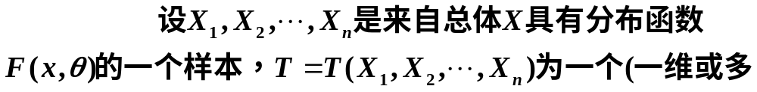

2. 定义
1922年英国统计学家Fisher提出了描述总体信息是否被完全提炼的概念—充分统计量.
定义 1.4

Slide 5

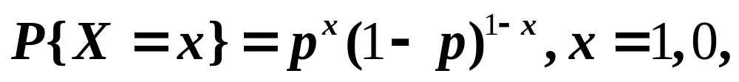
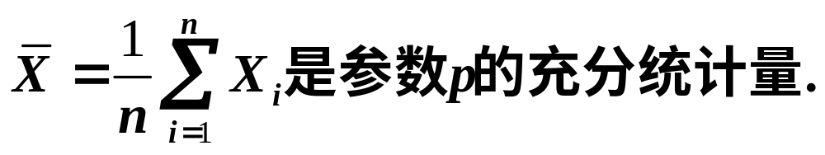
3. 充分统计量的意义
如果知道了统计量T的观察值以后，样本的条件分布与无关，也就是样本的剩余部分不再包含关于的信息，换言之，在T中包含了关于的全部信息，因此要做关于的统计推断，只需用统计量T就足够啦.
例1(p6 例1.3)

Slide 6
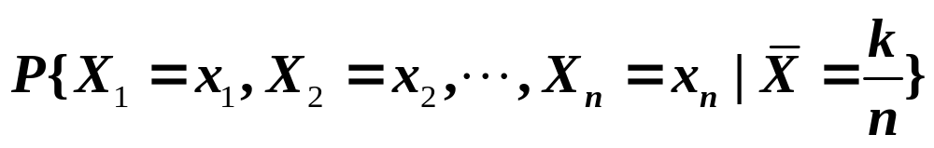
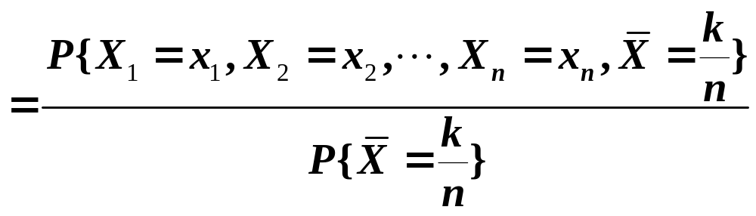
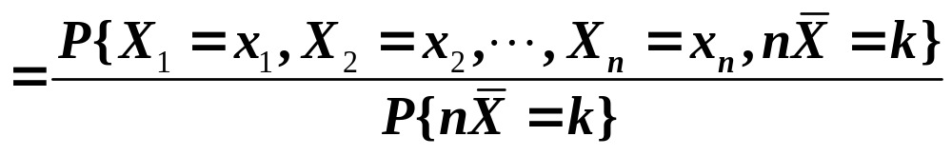
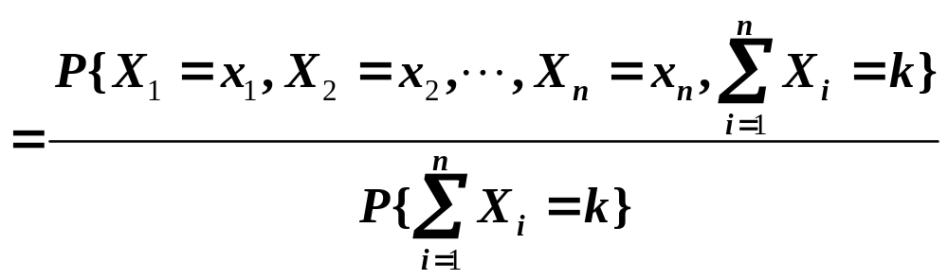
证
利用定义证明其是充分统计量

Slide 7
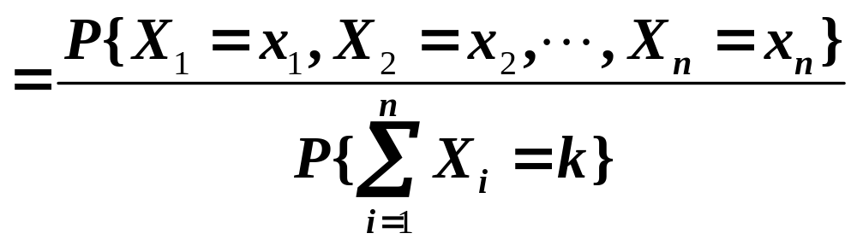
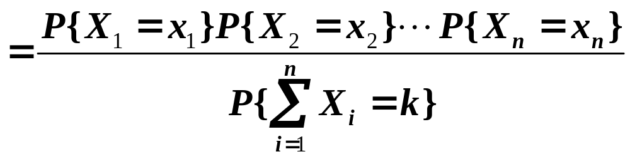
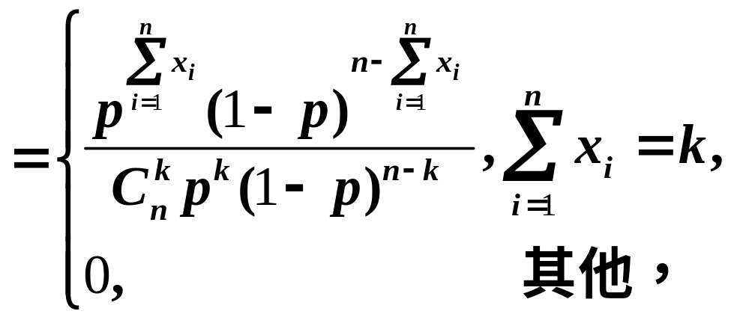

Slide 8
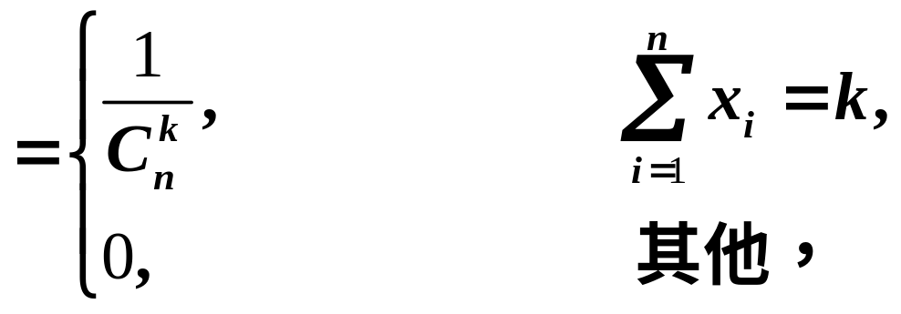
说明
利用定义判别充分统计量比较麻烦，因而需
要需求更好的判别准则。

Slide 9

二、因子分解定理
1. 充分统计量的判别准则
定理1.3(因子分解定理)(Fisher-Nerman准则)
(1) 连续型情况

Slide 10
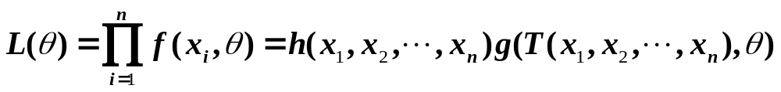


(2) 离散型情况

Slide 11
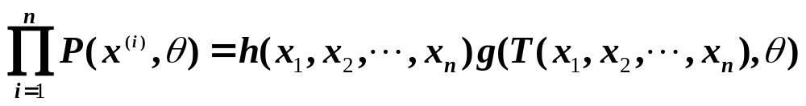
证明涉及测度论，从略
说明：
以下将通过几个例子来说明判别法则的应用

Slide 12
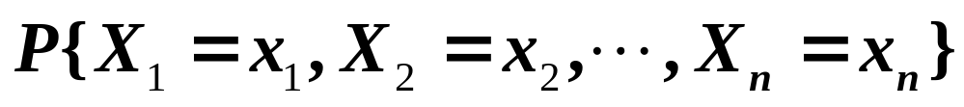
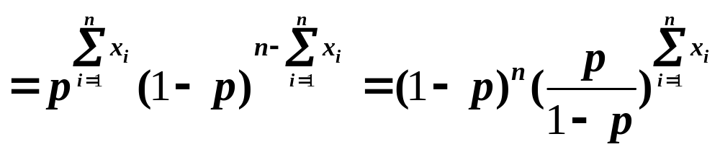
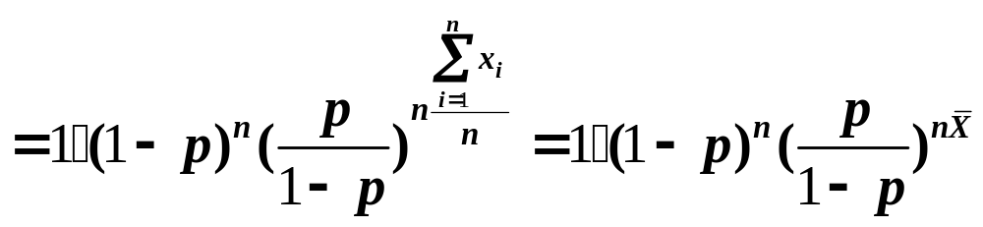
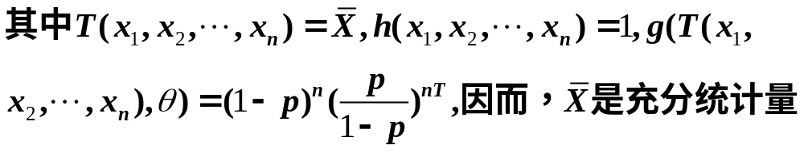
例2(p8 例1.4) 根据因子分解定理证明例2.3
解

Slide 13
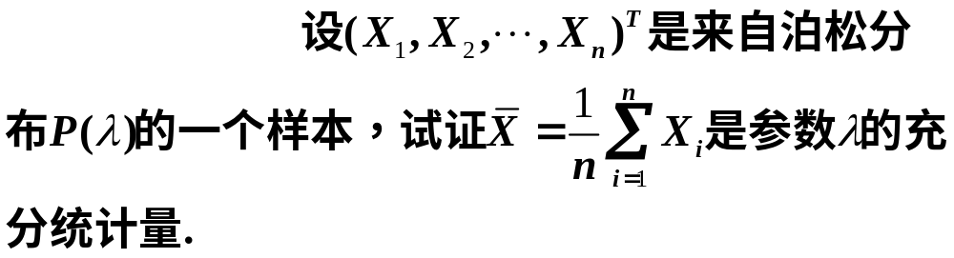
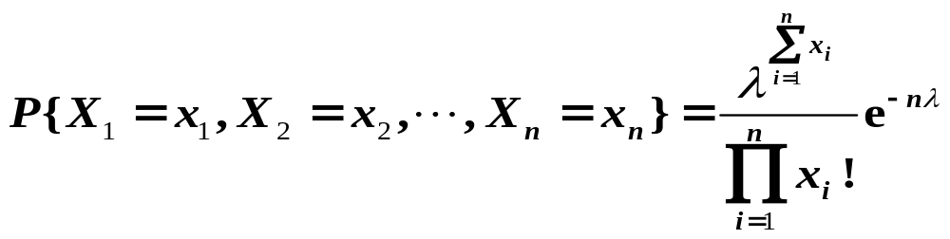
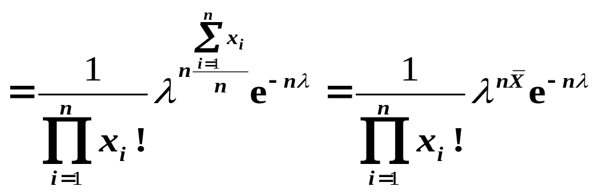
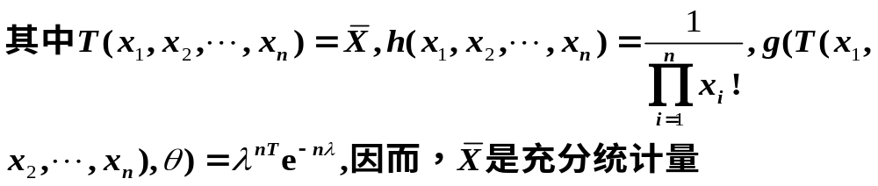
例3(p8 例1.5)
解

Slide 14
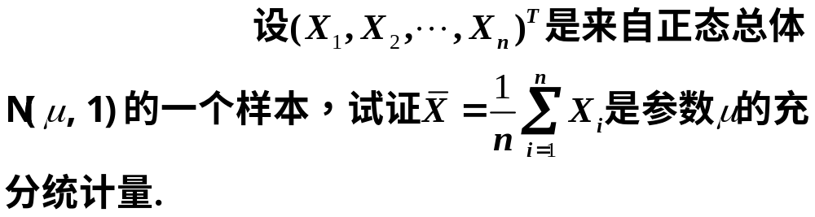
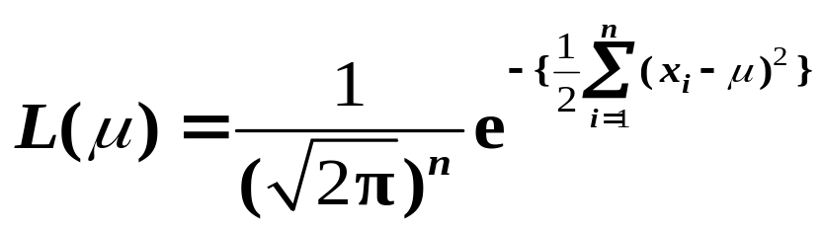
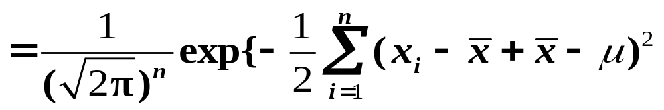
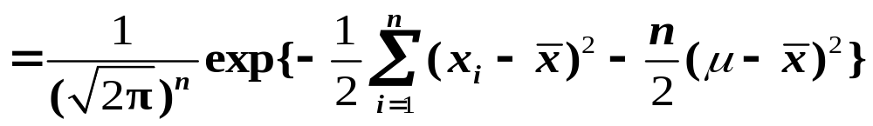
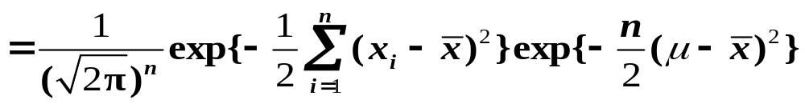
例4(p9 例1.6)
解

Slide 15
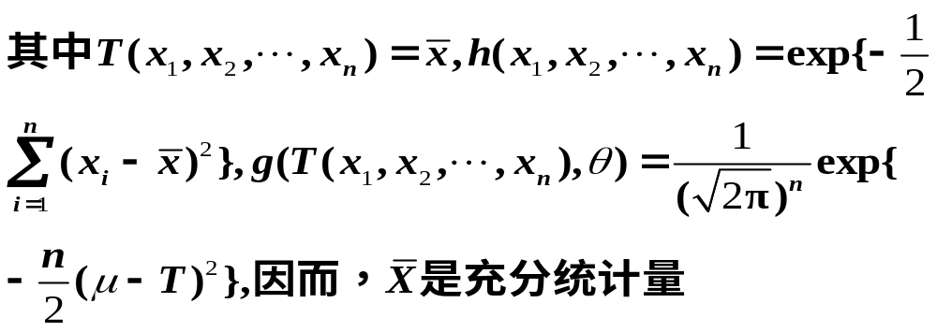
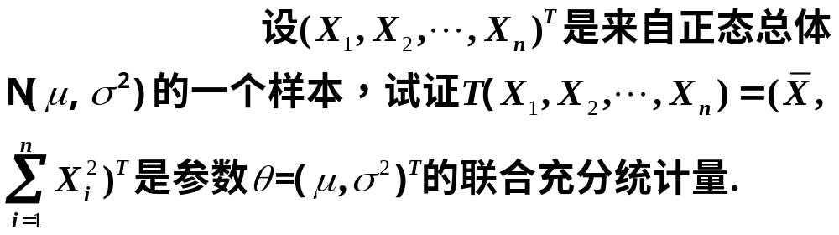
例5(p9 例1.7)

Slide 16
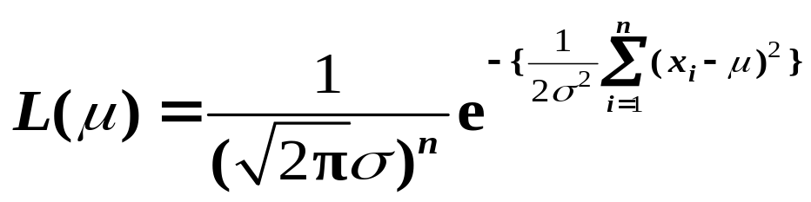
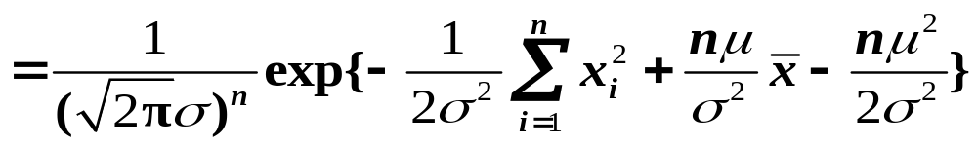
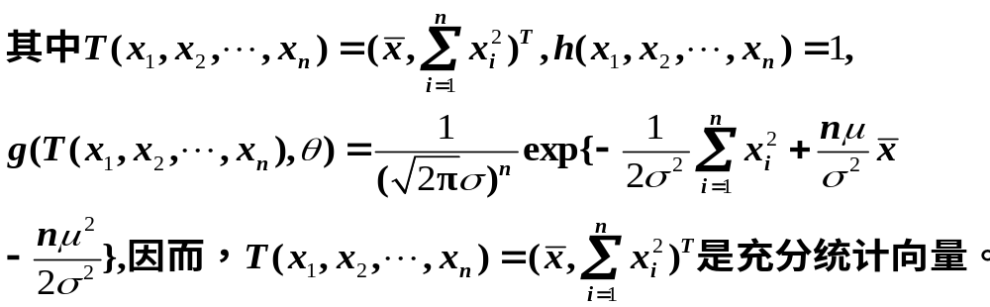
解

Slide 17
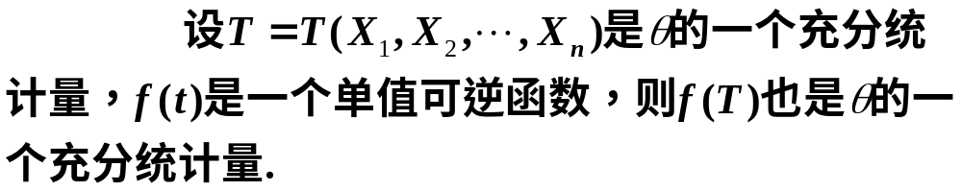

2. 充分统计量的函数特性
定理1.4
证
以连续型为例，由因子分解定理可知

Slide 18
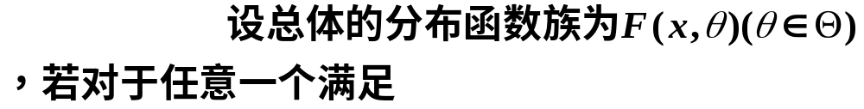
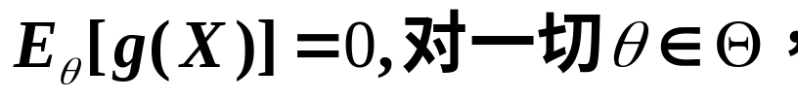

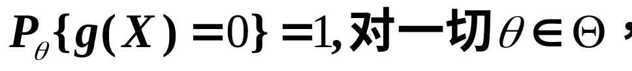
三、完备统计量
统计量的充分性与完备性在寻找参数的优良估计中将起到重要的作用.
定义1.5

Slide 19
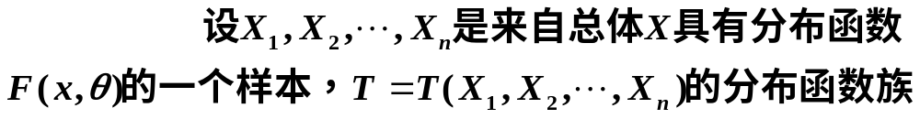
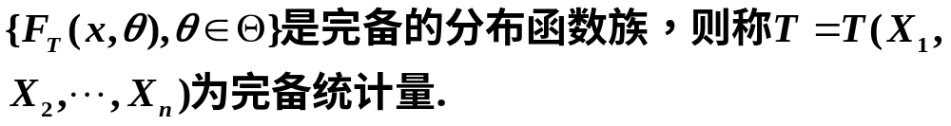
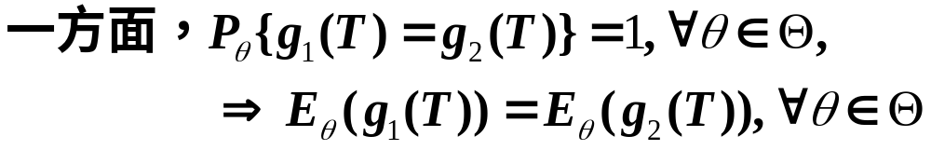
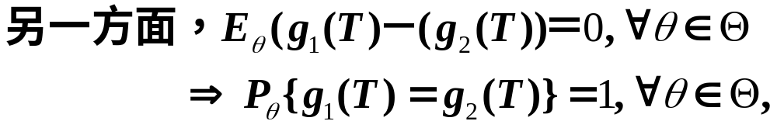
定义 1.6
说明
完备性的含义不是很显然. 但它具有下列性质

Slide 20
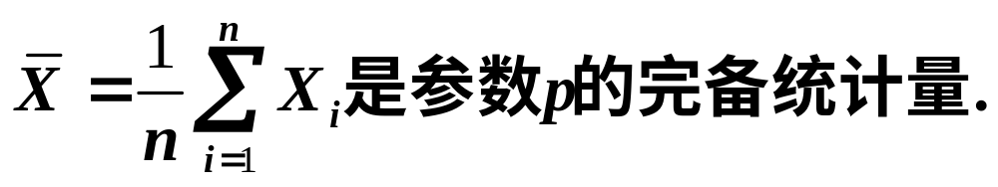


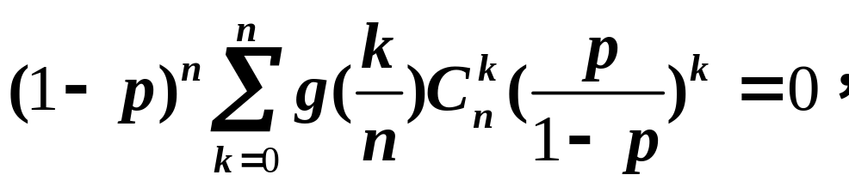
例6(p11 例1.8)
证

Slide 21
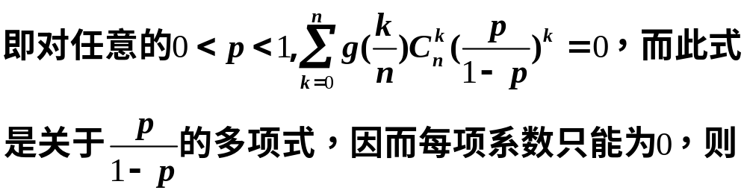
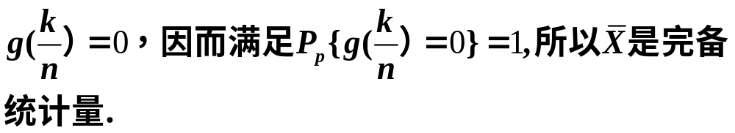
充分完备统计量
如果一个统计量既是充分的，又是完备的，则称为充分完备统计量.

Slide 22

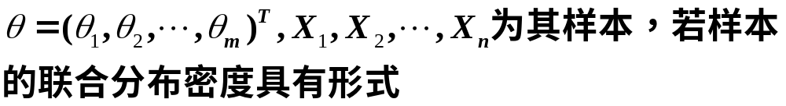
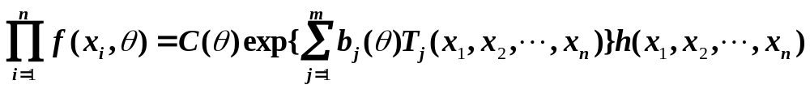
四、指数型分布族
1、指数型分布族的概念
定义1.7

Slide 23
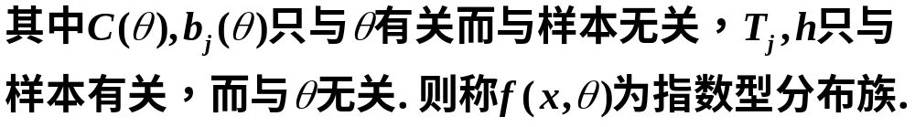
说明
对于离散型分布律也有类似的定义.
2、指数型分布族参数的充分完备统计量的构造
定理1.5

Slide 24
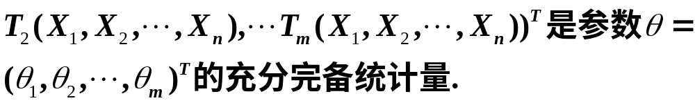
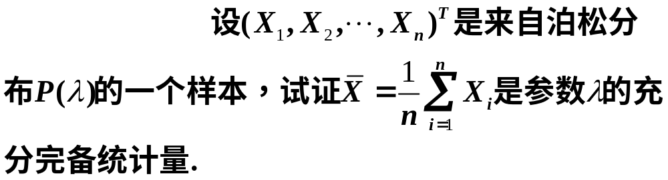
证明（略）
例7(p12 例1.9)

Slide 25
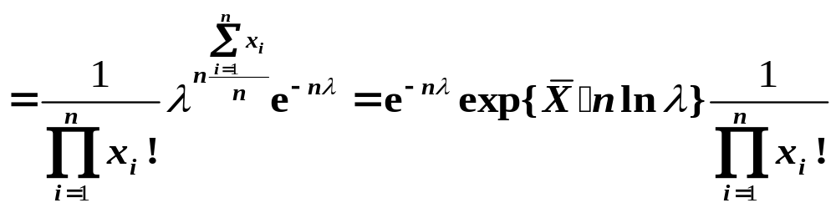
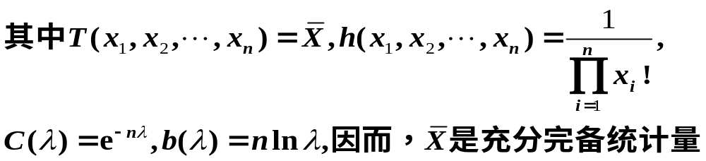
解

Slide 26



例8(p12 例1.10)
解

Slide 27


Slide 28
再 见

